Slide 1



Game Designer
포 트 폴 리 오
임 건 호
010-5285-2385
rjsgh2119@gmail.com

Slide 2
게임 기획 경험
19.09 ~ 19.10 Conquest (모바일 전략 시뮬레이션 게임)
19.11 ~ 19.12 부서진 세계 (모바일 수집형 RPG 게임)
20.09 ~ 20.12 시간의 마녀 (2D 횡스크롤 플랫포머 게임)
21.01 ~ 21.08 시간의 마녀 (3D 샌드박스 플랫포머 게임) [졸업작품]
21.03 ~ 21.06 라스트 원 (2D 추리 전략 게임)

Slide 3
게임 개발 경험
19.09 ~ 19.12 드래곤 플라이트 (Python_종 스크롤 액션 슈팅 게임)
20.09 ~ 20.12 2D Battle Arena (C++_2D 온라인 슈팅 게임)
21.01 ~ 21.08 시간의 마녀 (Unreal Engine5, C++_
3D 샌드박스 플랫포머 게임) [졸업작품]

Slide 4
게임 개발 경험
다른 팀원들과의 의견 교환 후 졸업 작품에 어울리는 장르로 변경
[ 2D 횡스크롤 플랫포머 -> 3D 플랫포머 ]
맵 제작 방법에 대한 회의 후 샌드박스 장르 추가
[3D 플랫포머 -> 3D 샌드박스 플랫포머 ]
개발 실력 부족으로 인한 기획 축소
[ 다양한 캐릭터 선택 가능 -> 한 가지 캐릭터 ] (일러스트 제작 불가)
개발 기간 부족으로 인한 기획 축소
[ 다양한 능력을 보유한 몬스터 -> 두 종류 몬스터 ]

Slide 5
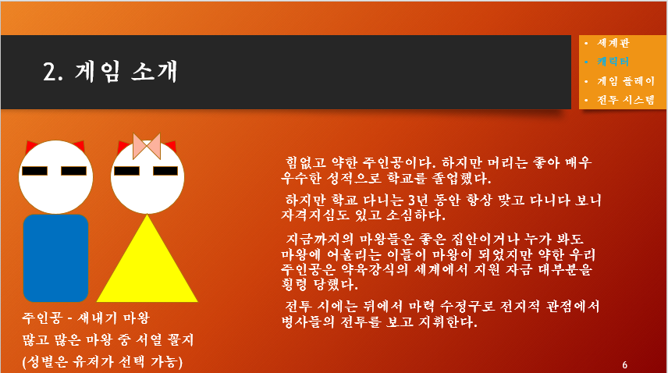
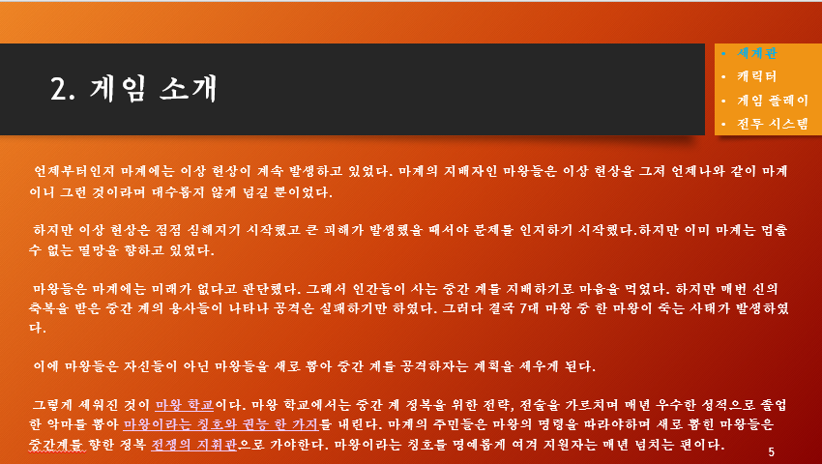
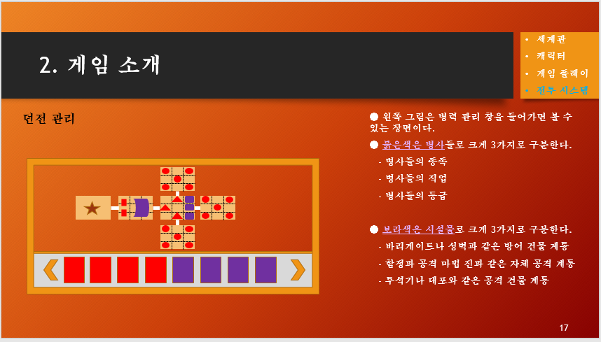
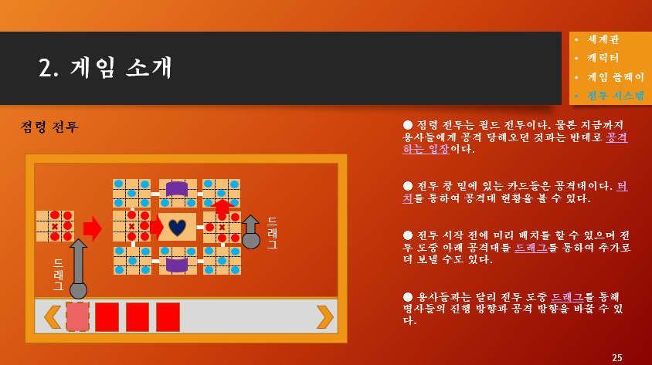
Conquest(정복)
장르 : 모바일 전략 시뮬레이션 시점 : 탑 뷰
기획서 일부
게임 설명
1. A, D키를 사용한 캐릭터 이동, 공격은 자동 공격
2. 5라인 동시에 출현, 몬스터 4종, 보스 1종
3. 숲, 설산, 황무지, 화산, 공허 등 5종의 맵
4. 맵 진행에 따른 난이도 상승
5. 몬스터 처치 시 동전 드랍, 동전으로 캐릭터 강화 가능
6. 공격력, 공격 속도, HP 회복 등의 강화
7. 이동 거리로 랭킹 시스템 구현
몬스터 처치 후 동전 랍

Slide 6
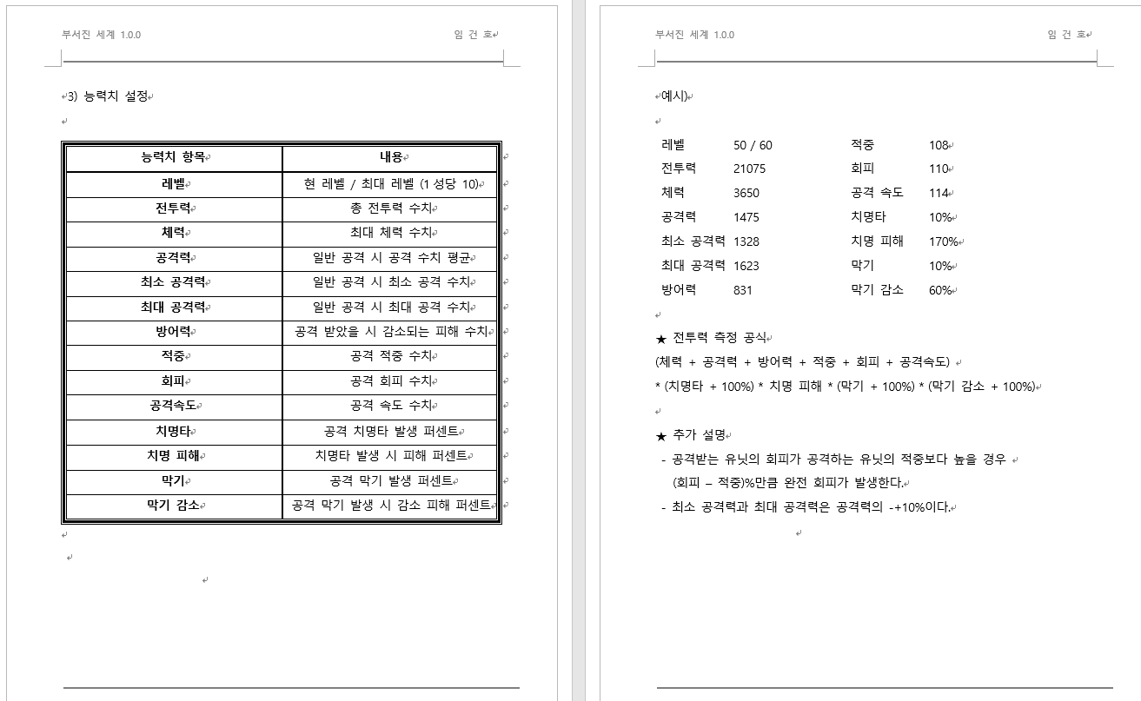
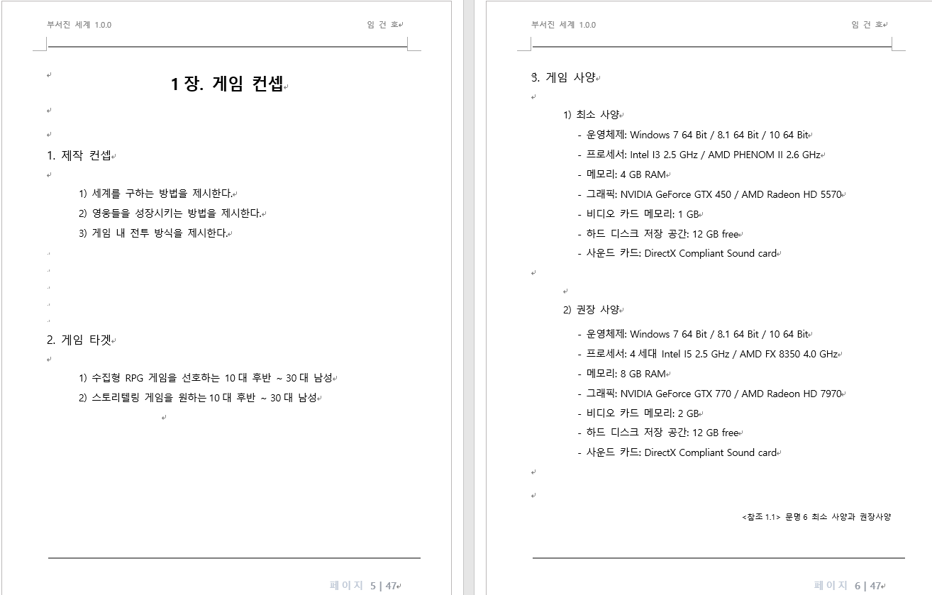
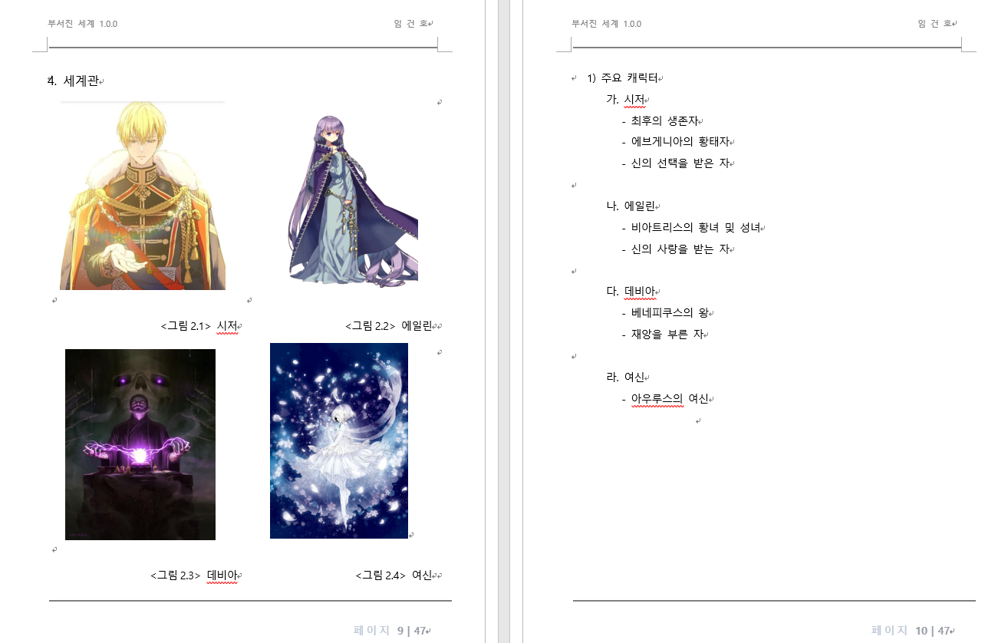
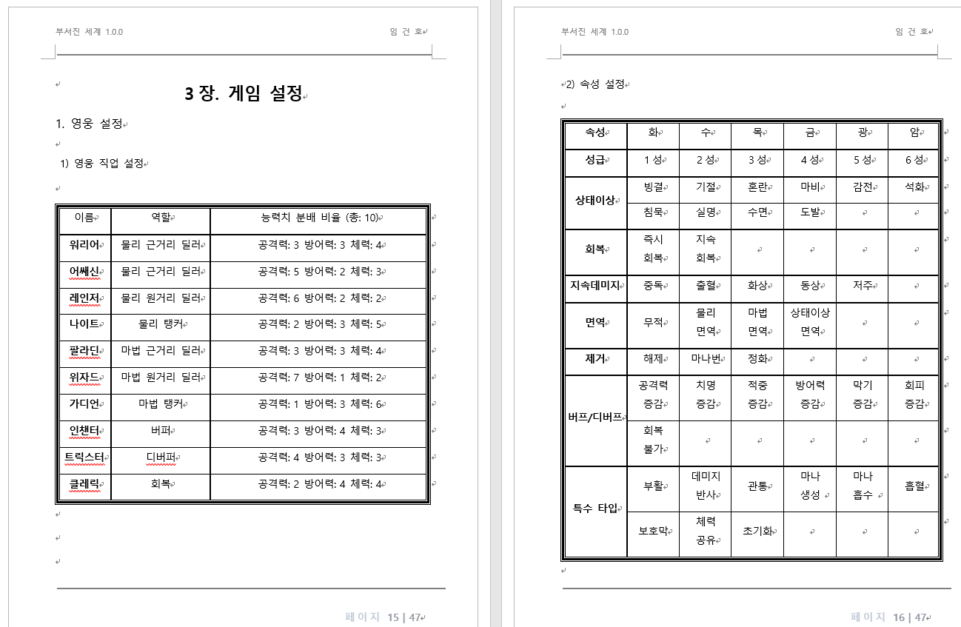
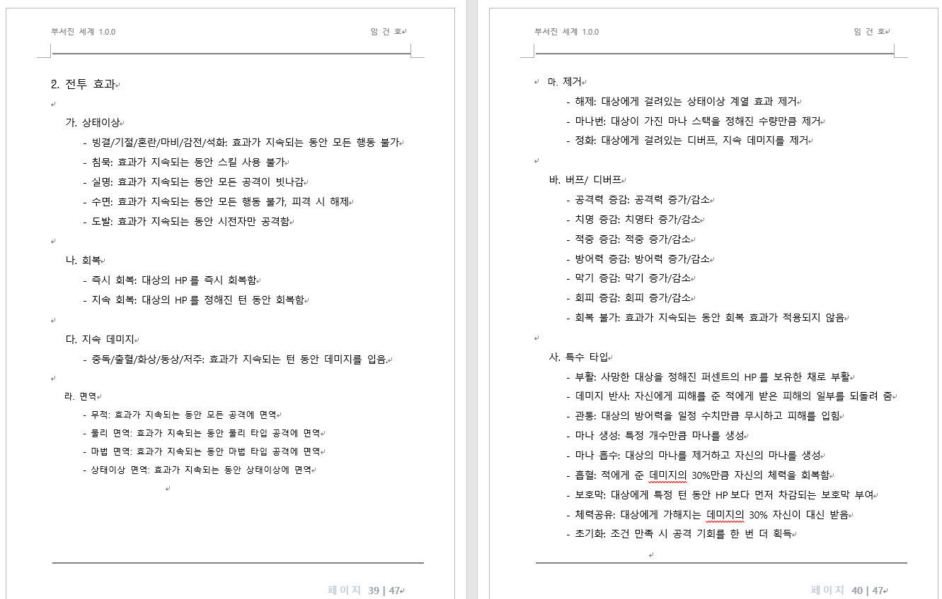
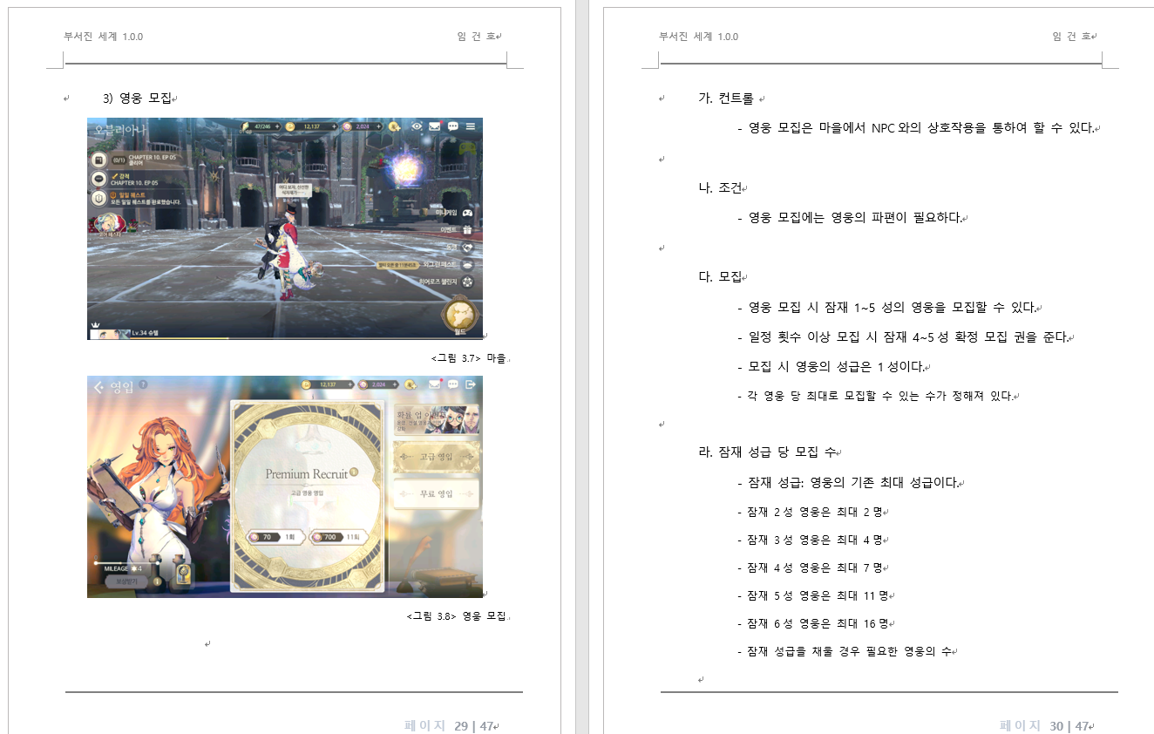
부서진 세계
장르 : 모바일 전략 시뮬레이션 시점 : 탑 뷰
기획서 일부
게임 설명
1. A, D키를 사용한 캐릭터 이동, 공격은 자동 공격
2. 5라인 동시에 출현, 몬스터 4종, 보스 1종
3. 숲, 설산, 황무지, 화산, 공허 등 5종의 맵
4. 맵 진행에 따른 난이도 상승
5. 몬스터 처치 시 동전 드랍, 동전으로 캐릭터 강화 가능
6. 공격력, 공격 속도, HP 회복 등의 강화
7. 이동 거리로 랭킹 시스템 구현
몬스터 처치 후 동전 랍

Slide 7
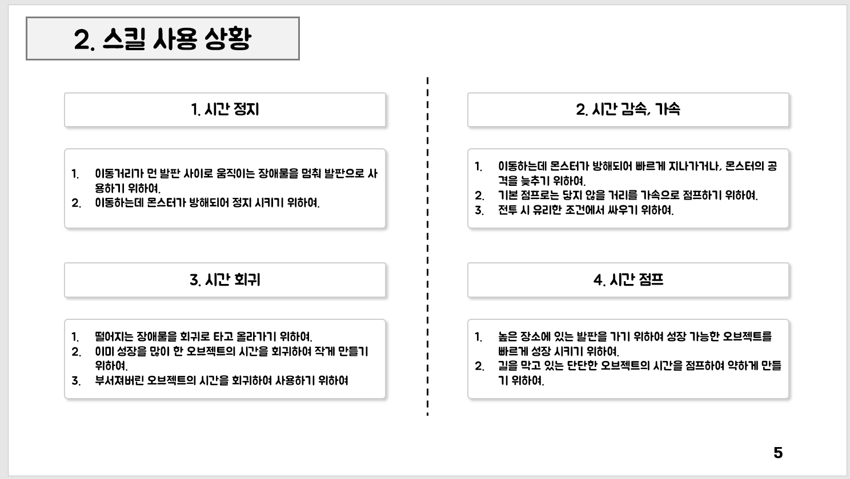
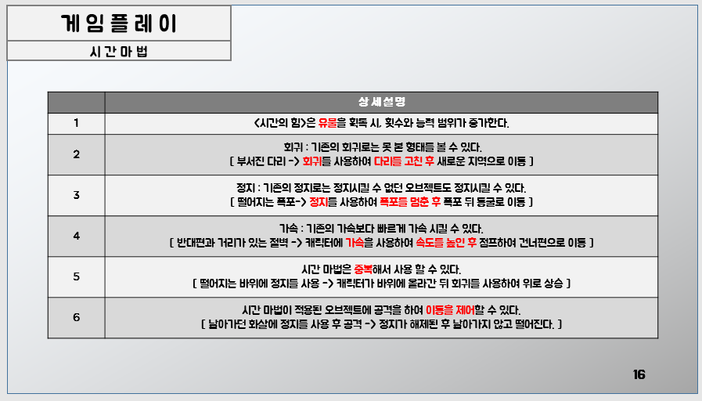
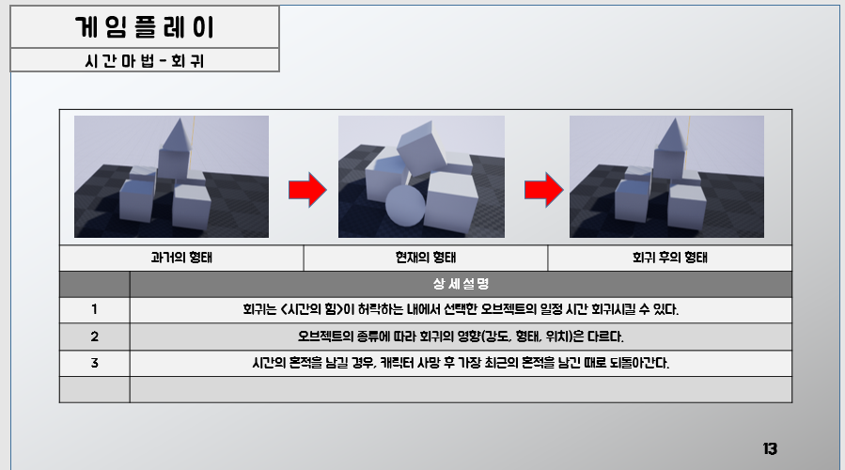
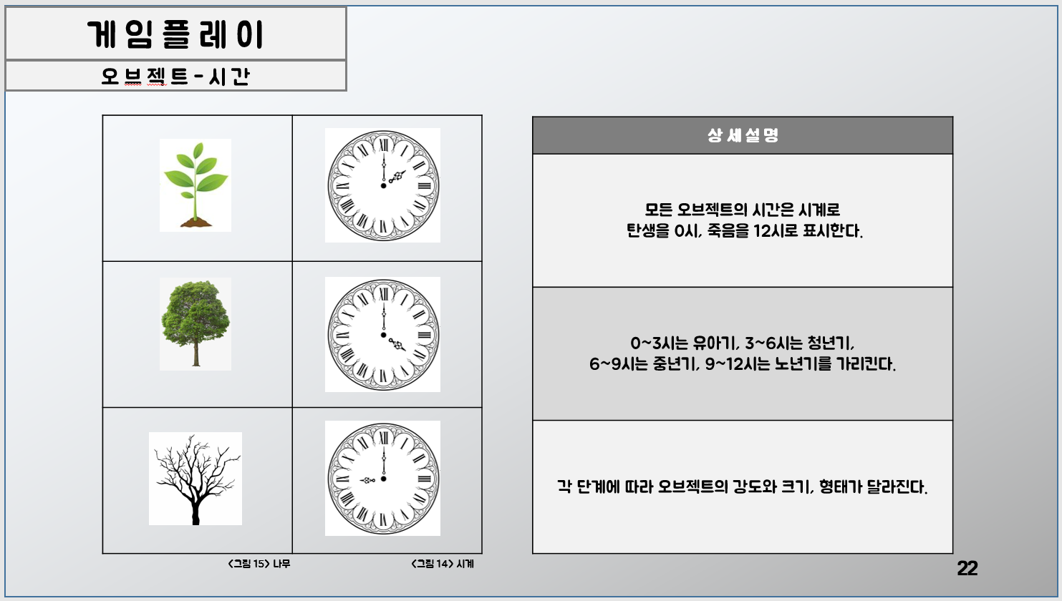
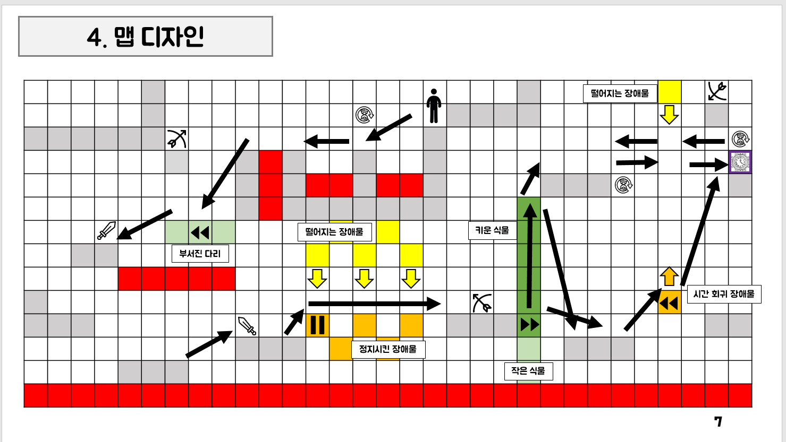
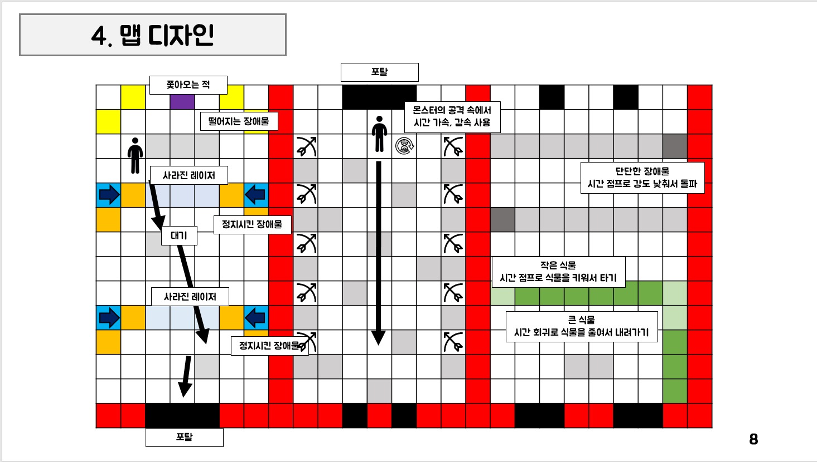
시간의 마녀(2D)
장르 : 2D 횡스크롤 플랫포머 시점 : 사이드 뷰
기획서 일부
게임 설명
1. A, D키를 사용한 캐릭터 이동, 공격은 자동 공격
2. 5라인 동시에 출현, 몬스터 4종, 보스 1종
3. 숲, 설산, 황무지, 화산, 공허 등 5종의 맵
4. 맵 진행에 따른 난이도 상승
5. 몬스터 처치 시 동전 드랍, 동전으로 캐릭터 강화 가능
6. 공격력, 공격 속도, HP 회복 등의 강화
7. 이동 거리로 랭킹 시스템 구현
몬스터 처치 후 동전 랍

Slide 8
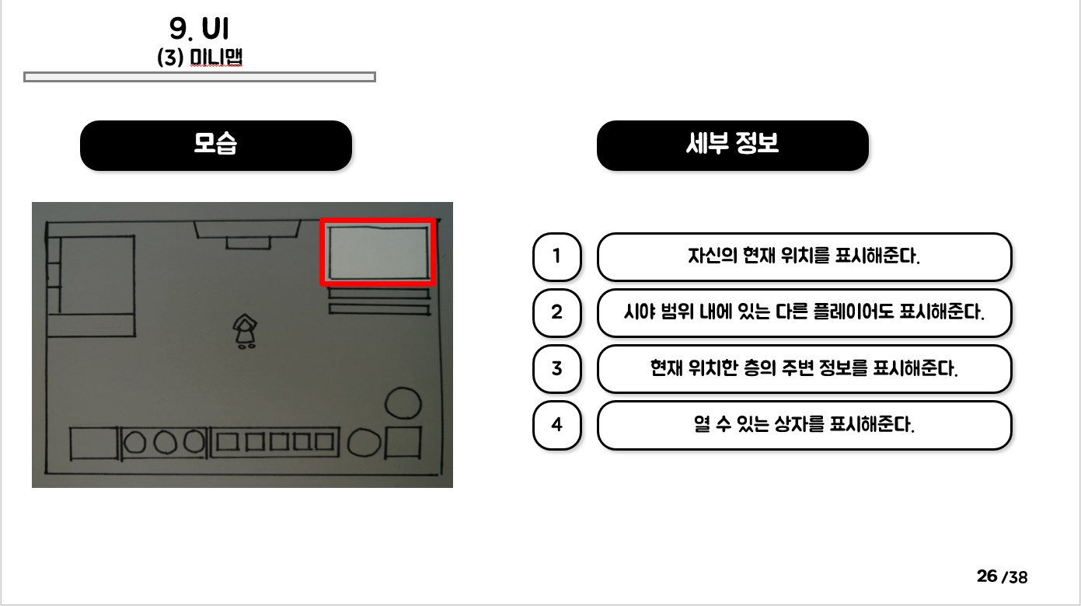
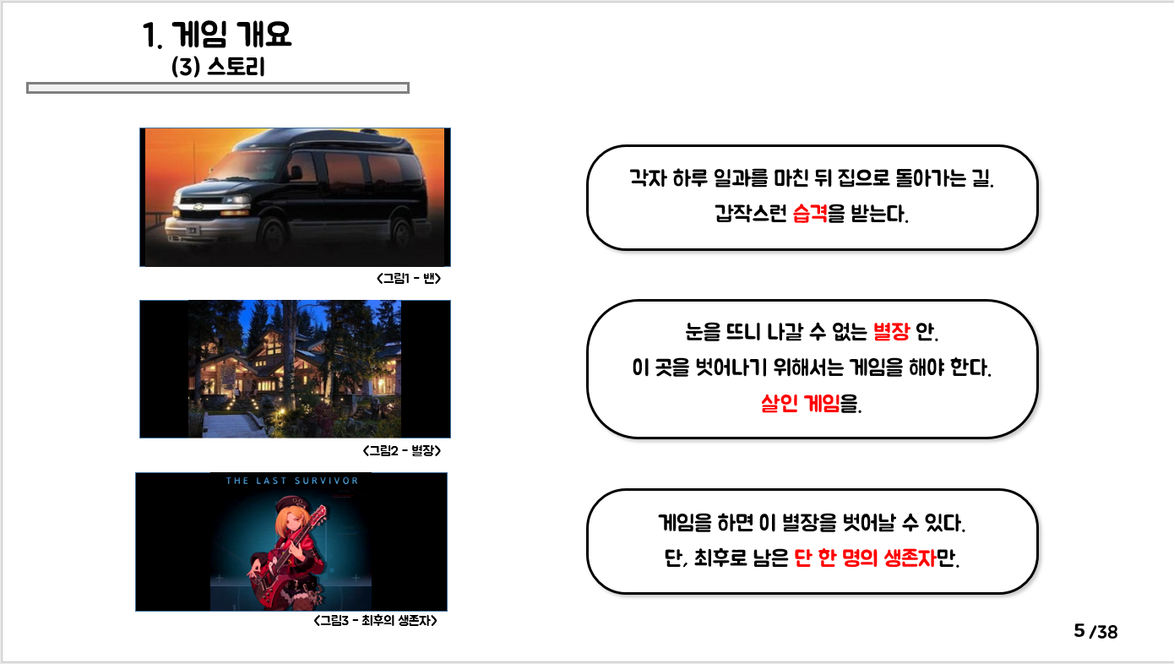
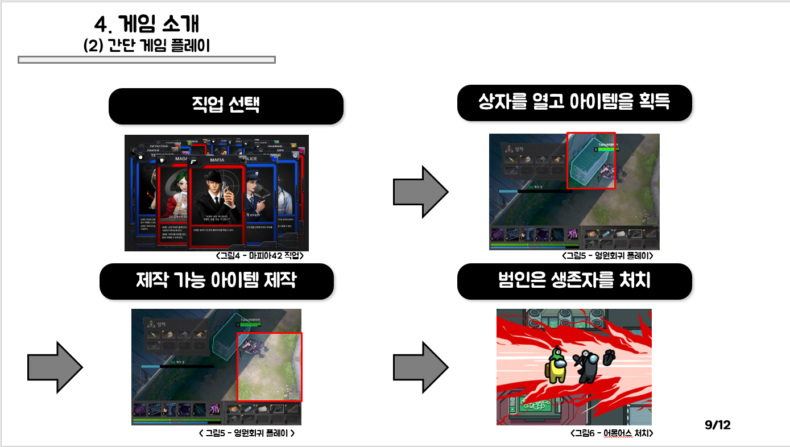
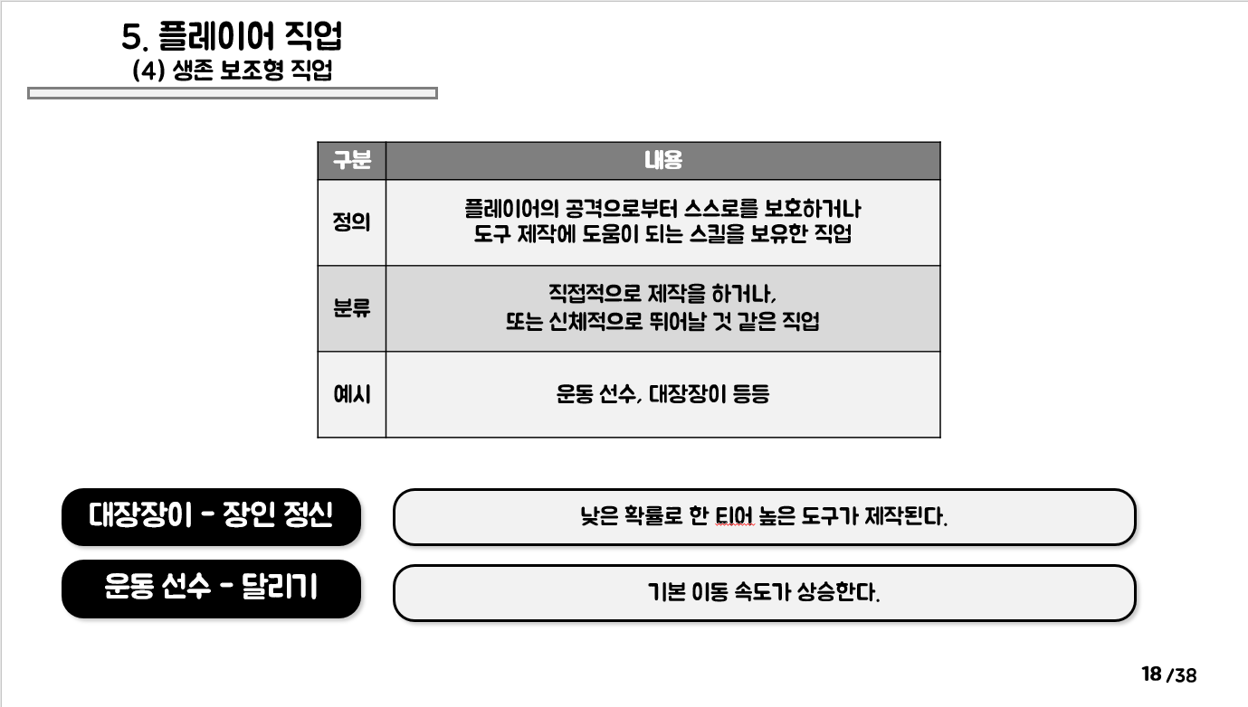
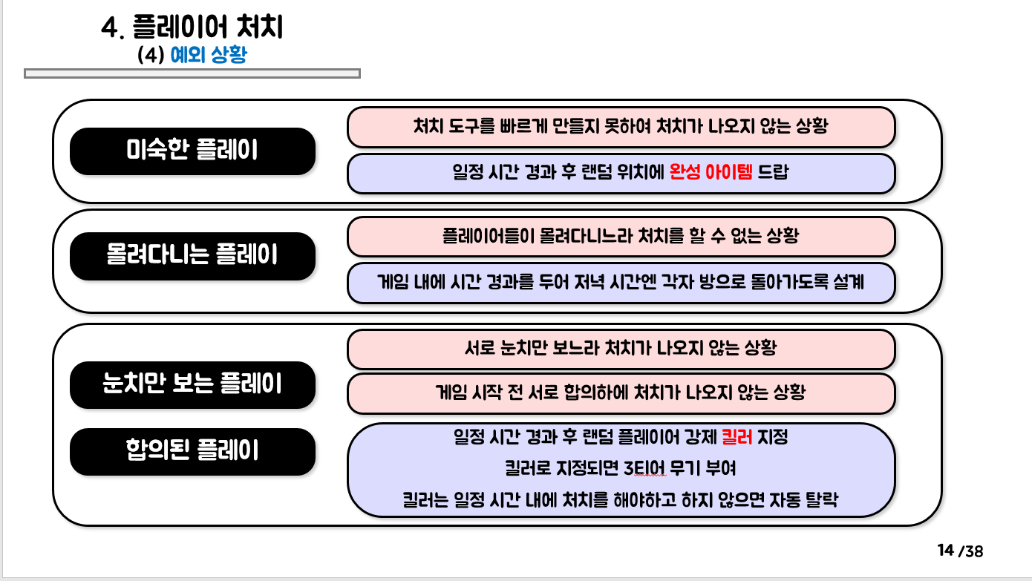
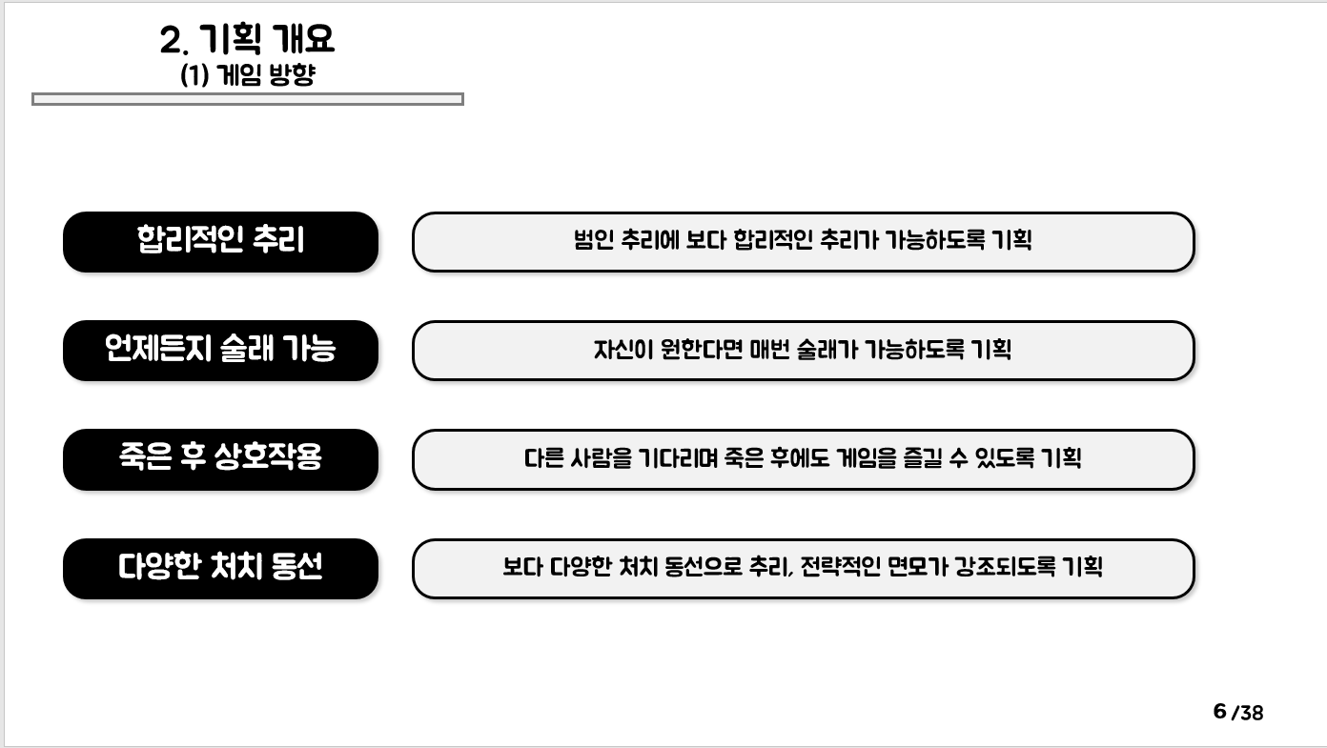
Conquest(정복)
장르 : 모바일 전략 시뮬레이션 시점 : 탑 뷰
기획서 일부
게임 설명
1. A, D키를 사용한 캐릭터 이동, 공격은 자동 공격
2. 5라인 동시에 출현, 몬스터 4종, 보스 1종
3. 숲, 설산, 황무지, 화산, 공허 등 5종의 맵
4. 맵 진행에 따른 난이도 상승
5. 몬스터 처치 시 동전 드랍, 동전으로 캐릭터 강화 가능
6. 공격력, 공격 속도, HP 회복 등의 강화
7. 이동 거리로 랭킹 시스템 구현
몬스터 처치 후 동전 랍

Slide 9
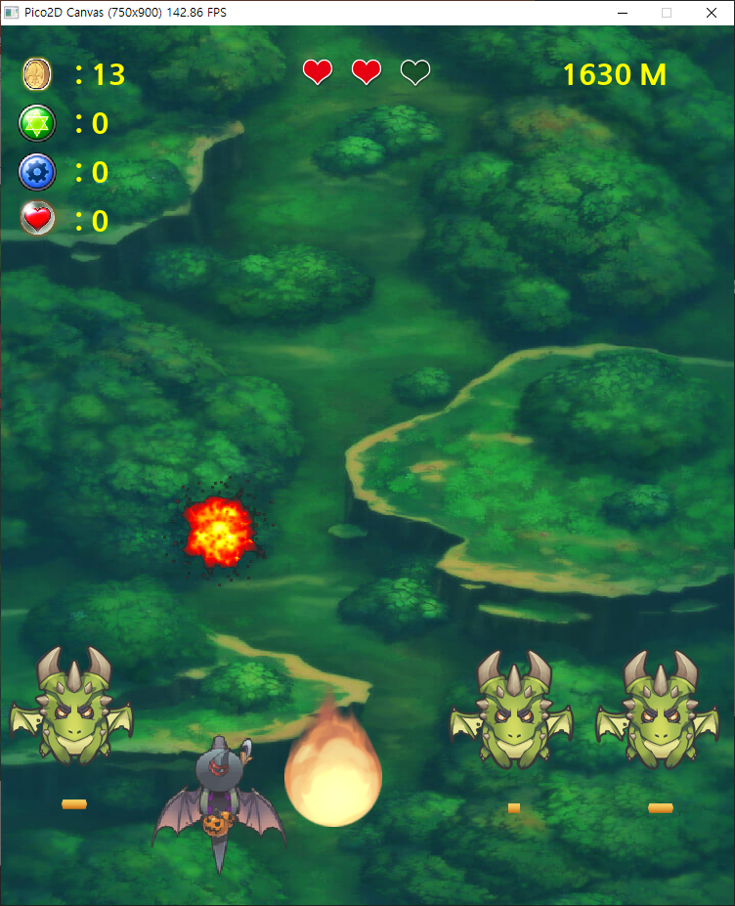
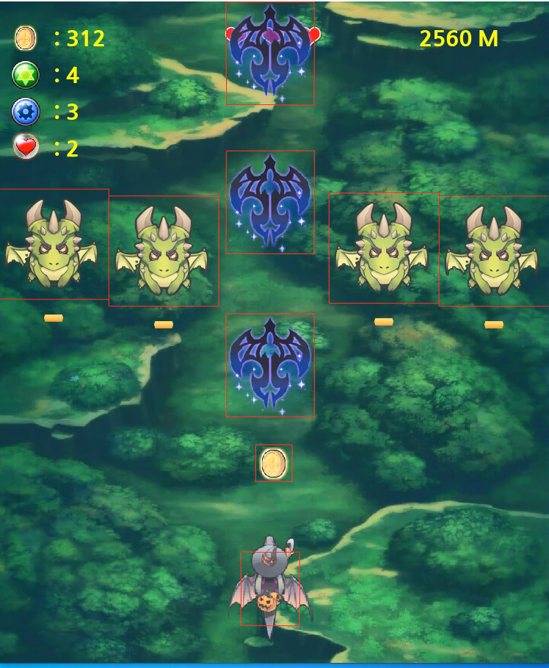
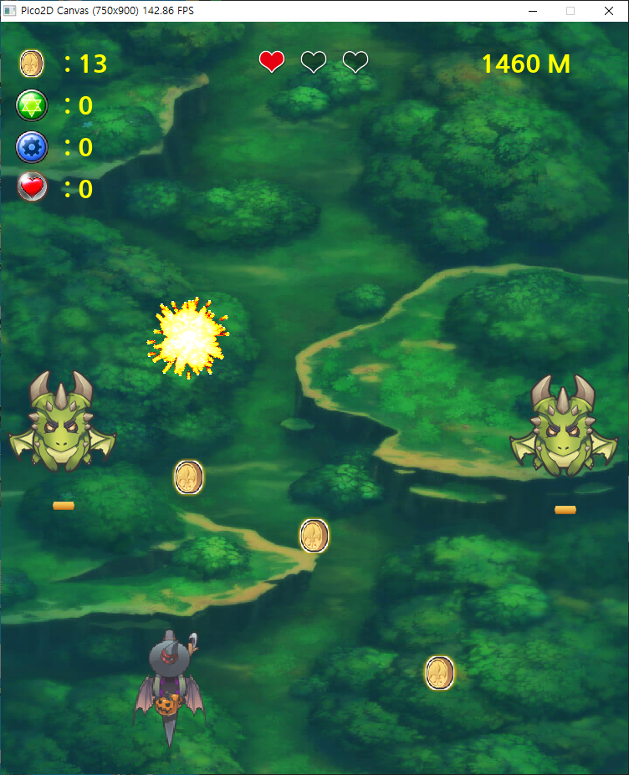
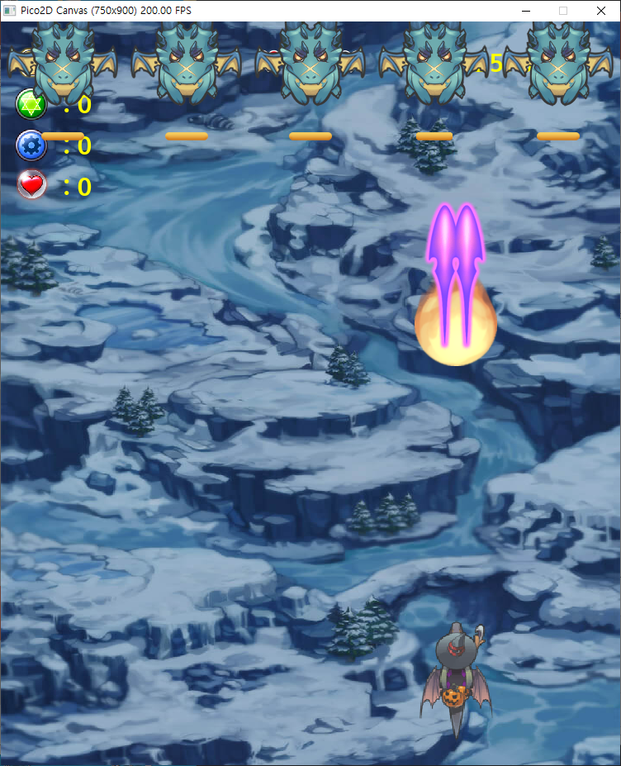
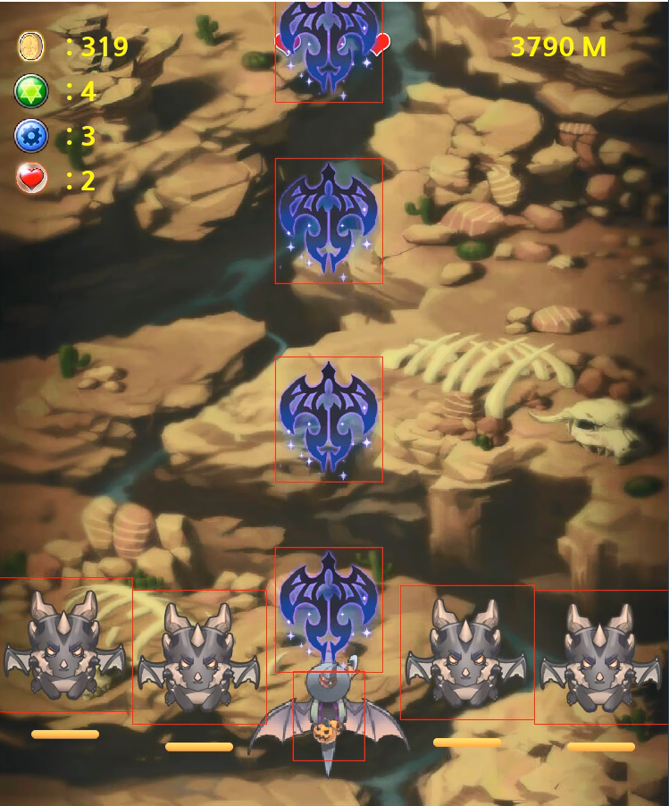
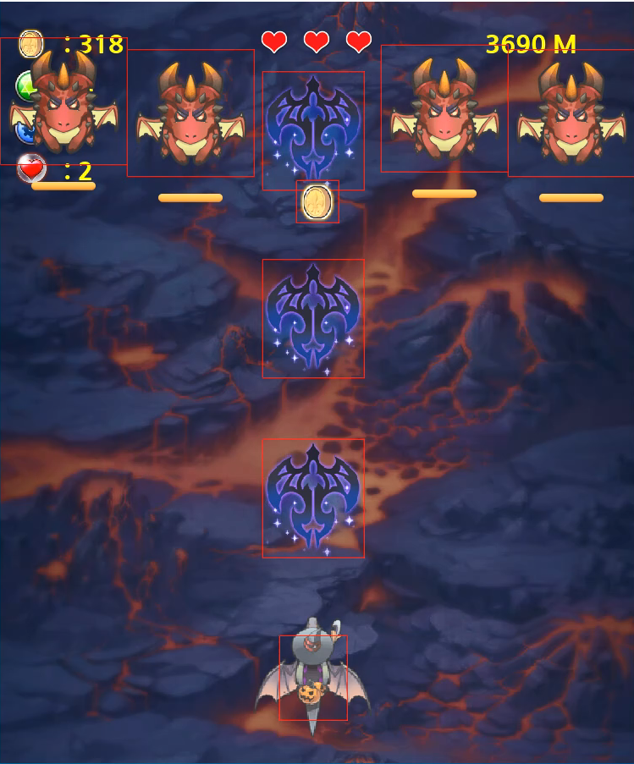
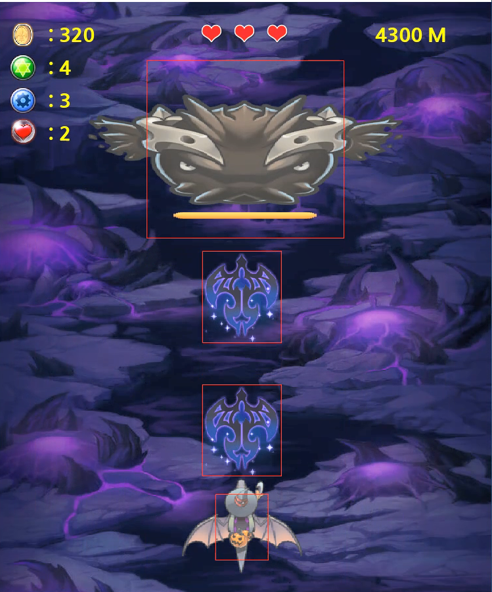
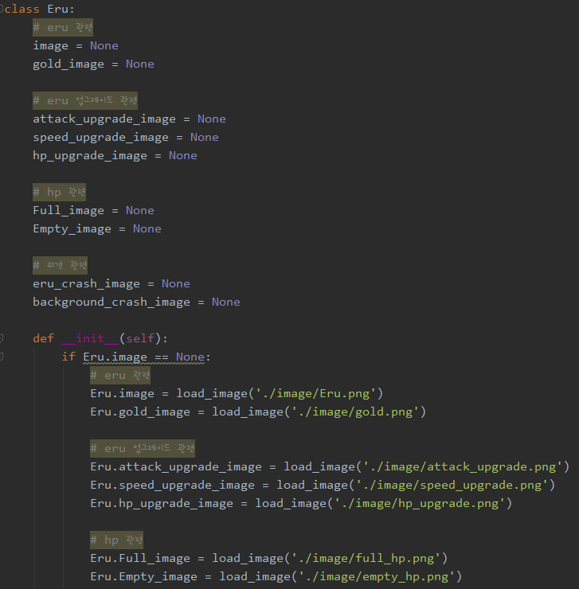
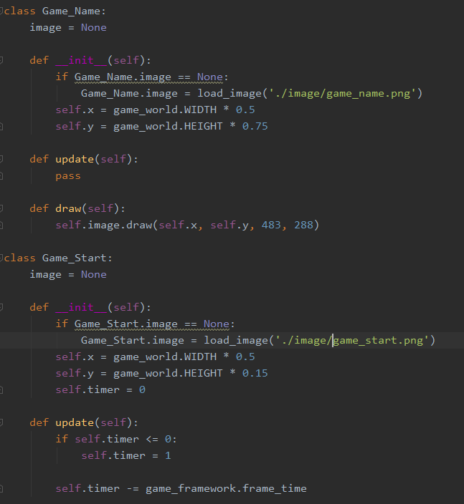
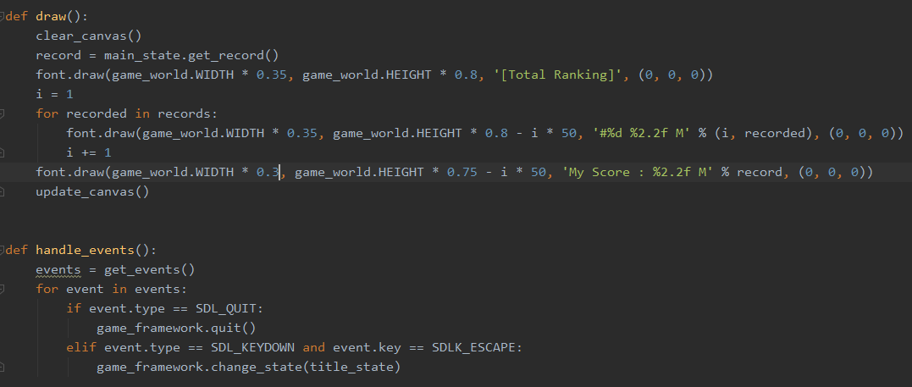
드래곤 플라이트
장르 : 종 스크롤 액션 슈팅게임 시점 : 탑 뷰
제작 툴 : Python 제작 인원 : 1인
인 게임 화면
게임 설명
1. A, D키를 사용한 캐릭터 이동, 공격은 자동 공격
2. 5라인 동시에 출현, 몬스터 4종, 보스 1종
3. 숲, 설산, 황무지, 화산, 공허 등 5종의 맵
4. 맵 진행에 따른 난이도 상승
5. 몬스터 처치 시 동전 드랍, 동전으로 캐릭터 강화 가능
6. 공격력, 공격 속도, HP 회복 등의 강화
7. 이동 거리로 랭킹 시스템 구현
일정 시간 마다 화염구
능력치 강화
몬스터 처치 후 동전 드랍
Python 코드 일부
일정 거리 이동 후 맵 변경
보스 몹

Slide 10
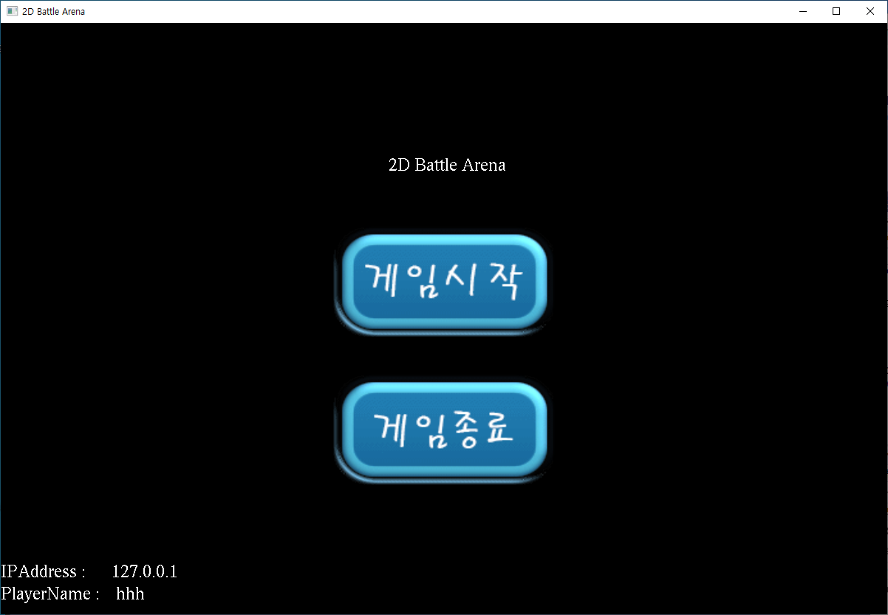
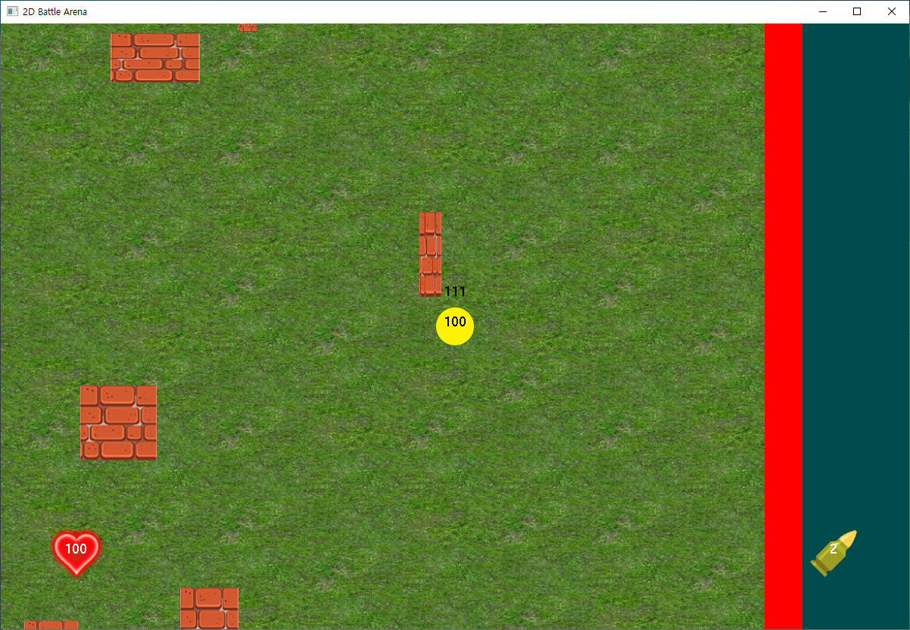
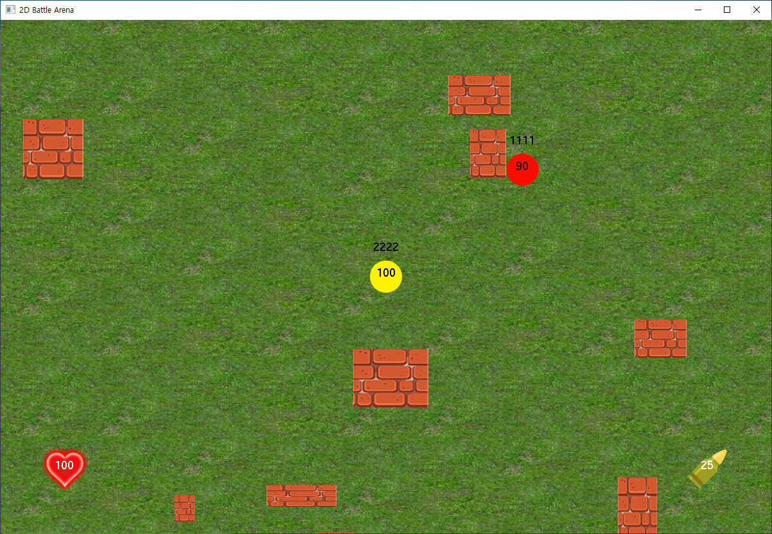
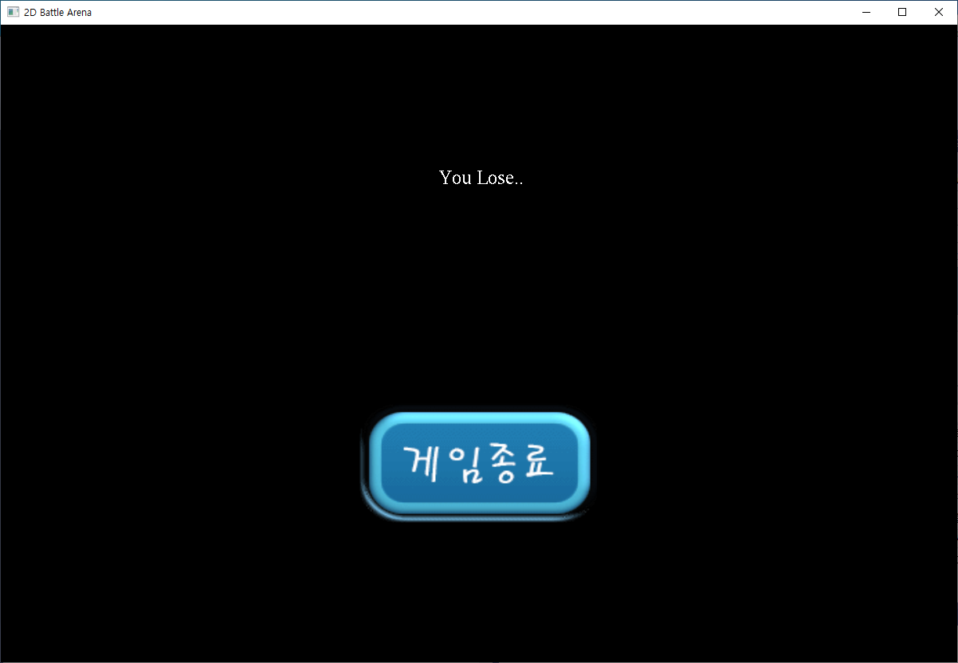
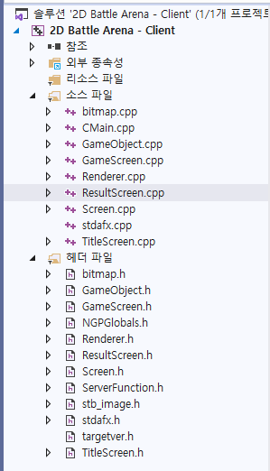
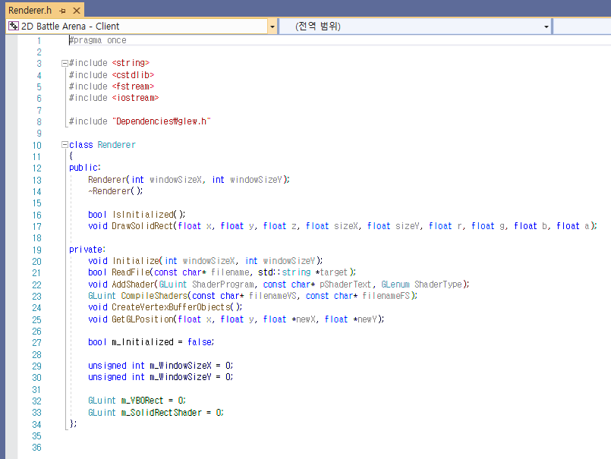
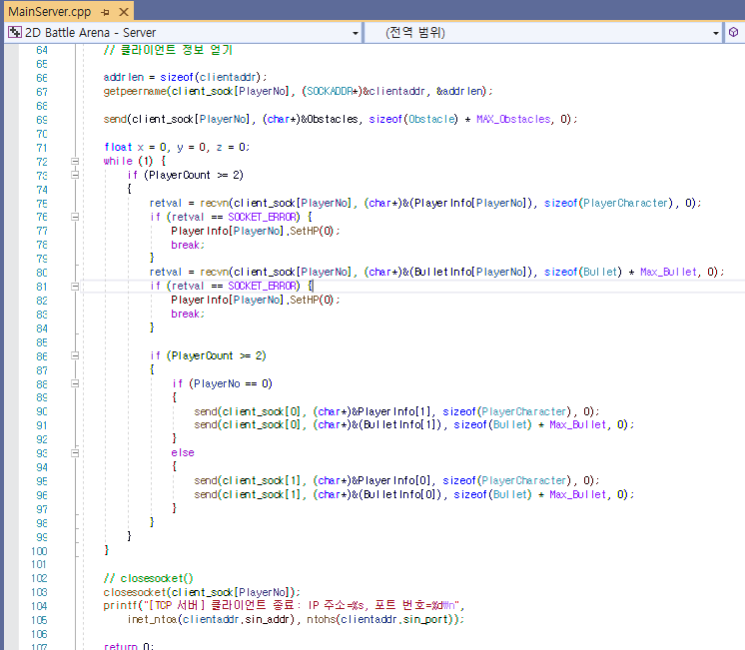
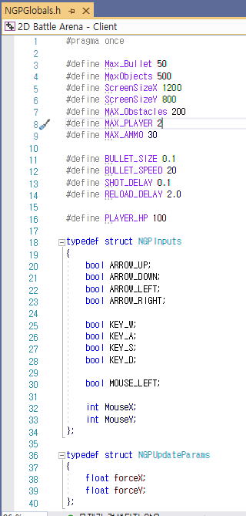
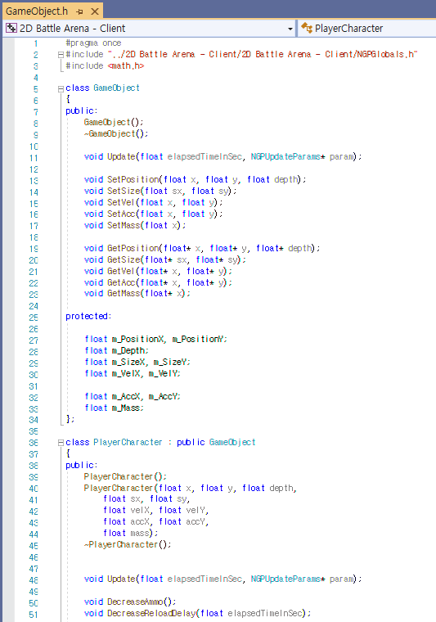
2D 배틀 아레나
장르 : 2D 온라인 슈팅 게임 시점 : 탑 뷰
제작 툴 : C++ 제작 인원 : 2인
인 게임 화면
게임 설명
1. ID와 IP를 입력하여 게임 시작
2. 랜덤 위치에서 플레이어 시작
3. 매판 랜덤 벽 생성으로 인한 랜덤 맵
4. WASD로 이동, 마우스 왼쪽 클릭으로 총 발사
5. 탄알 소진 시 R로 재장전
ID, IP 입력 타이틀 화면
게임 시작 및 맵
C++ 코드 일부
다른 플레이어와의 전투
HP 소진으로 인한 게임 패배

Slide 11
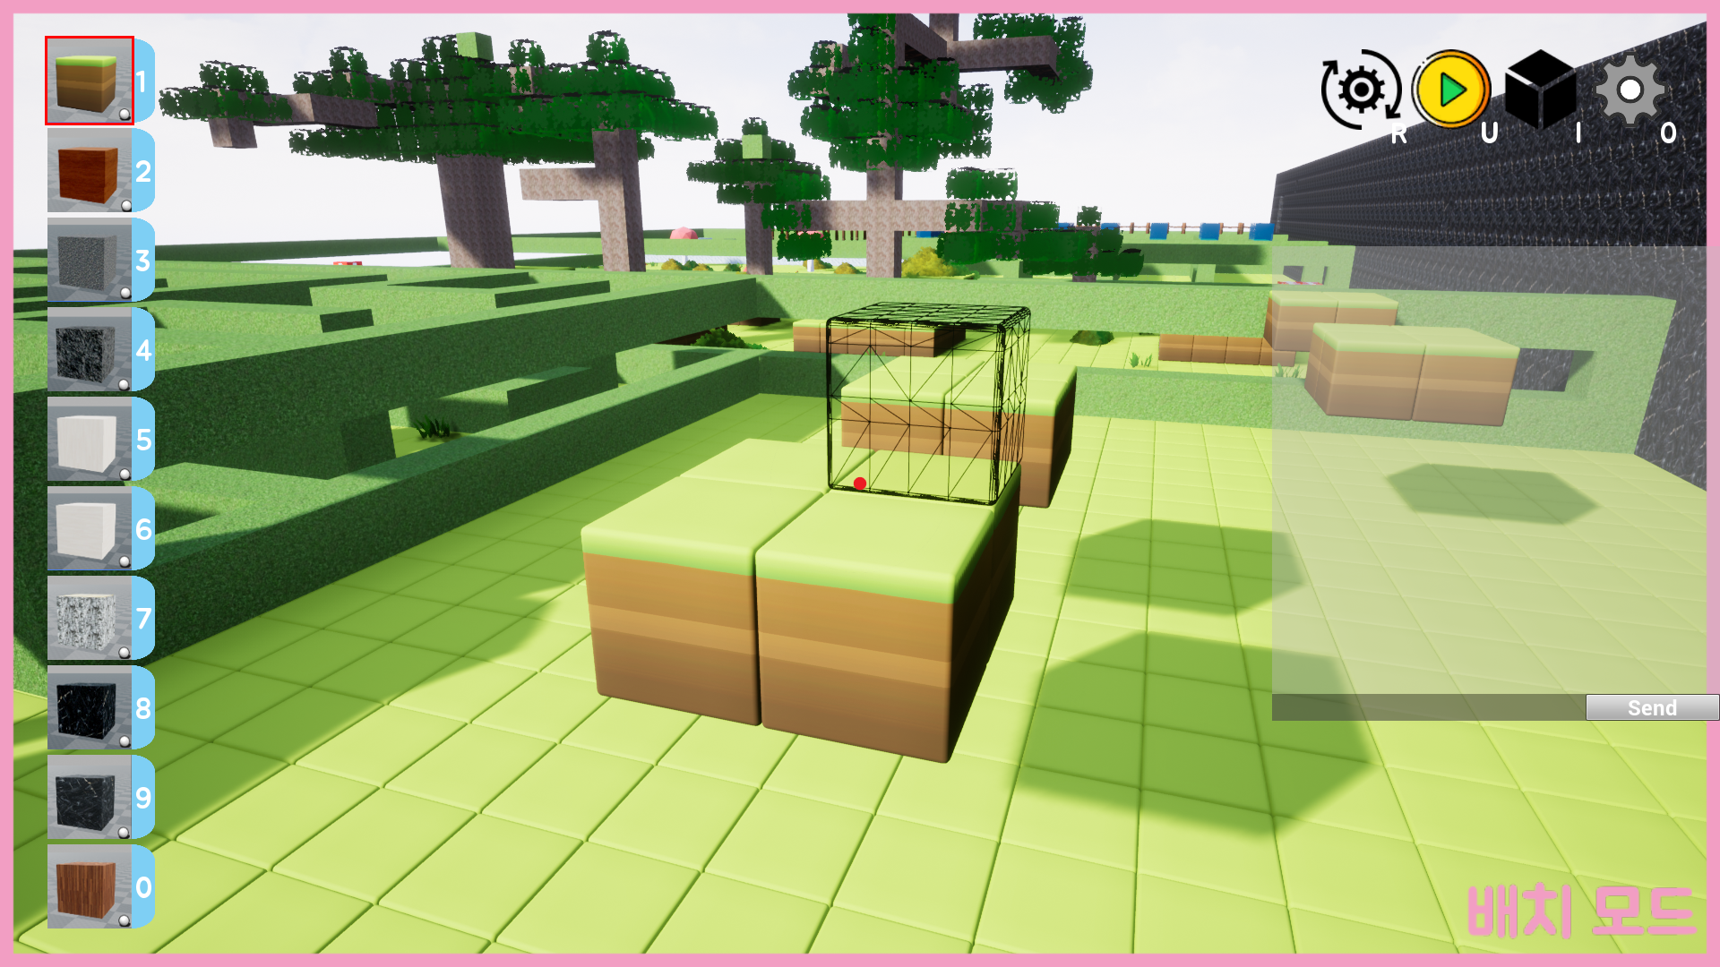
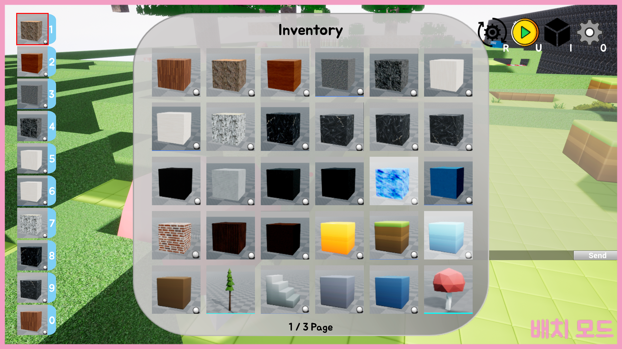
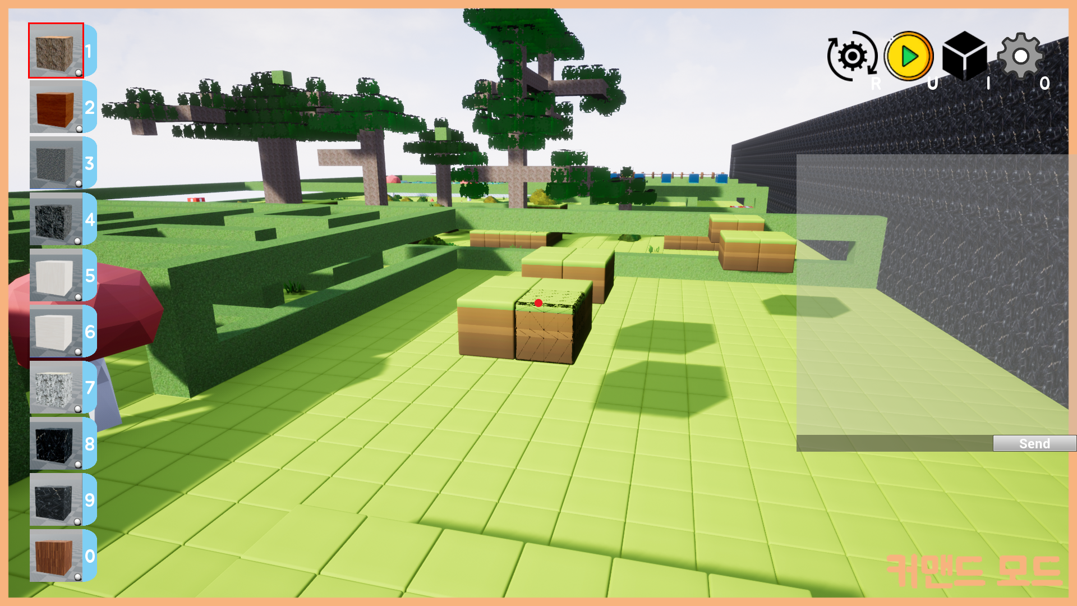
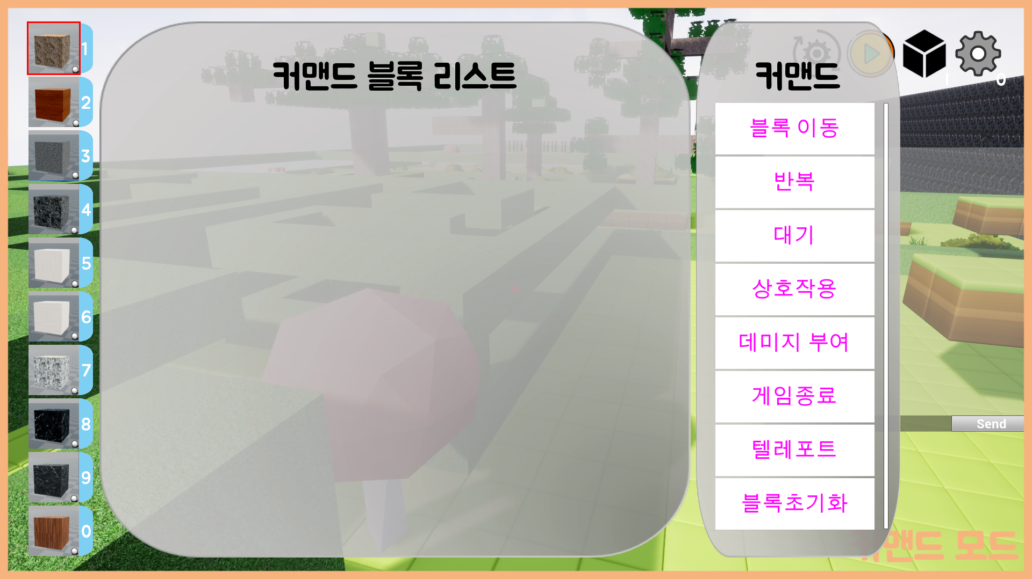
시간의 마녀
장르 : 샌드박스 플랫포머 시점 : 1인칭, 3인칭
제작 툴 : C++, Unreal Engine4 제작 인원 : 3인
메이커 모드 - 배치 모드
메이커 모드 - 커맨드 모드
시간의 마녀_배치 모드
시간의 마녀_인벤토리
시간의 마녀_커맨드 모드
시간의 마녀_커맨드 리스트
1. 배치하고 싶은 블록을 화면 좌측의 블록창에 등록한다.
- 등록 방법 -
1. I키로 인벤토리를 열고, 원하는 블록을 마우스 왼쪽 클릭으로
선택하면 블록창에 블록이 등록된다.
2. 마우스 커서를 원하는 블록 위에 올려둔 뒤 숫자 키
0~9를 누르면 블록창의 해당 위치에 등록된다.
2. 마우스 휠로 블록창에서 원하는 블록을 선택한다.
3. 마우스를 움직이면 화면에 블록이 위치한 후의 모습을 선 레이어로 보여준다.
4. 마우스 왼쪽 클릭을 하면 화면 중앙에 블록이 배치된다.
5. 마우스 오른쪽 클릭을 하면 화면 중앙의 블록이 제거된다.
1. R키를 누르면 배치 모드에서 커맨드 모드로 전환된다.
2. 화면 중앙에 커맨드를 적용하고 싶은 블록을 위치시키고, 마우스 오른쪽 클릭을 하면 커맨드 리스트가 열린다.
3. 원하는 커맨드를 드래그하여 리스트 창에 위치시킨다.
4. 리스트의 세부 사항을 원하는 수치로 설정한다.
5. 다시 R키를 누르면 커맨드 리스트가 닫힌다.
6. 커맨드의 동작은 플레이 모드로 전환해야 가능하다.

Slide 12
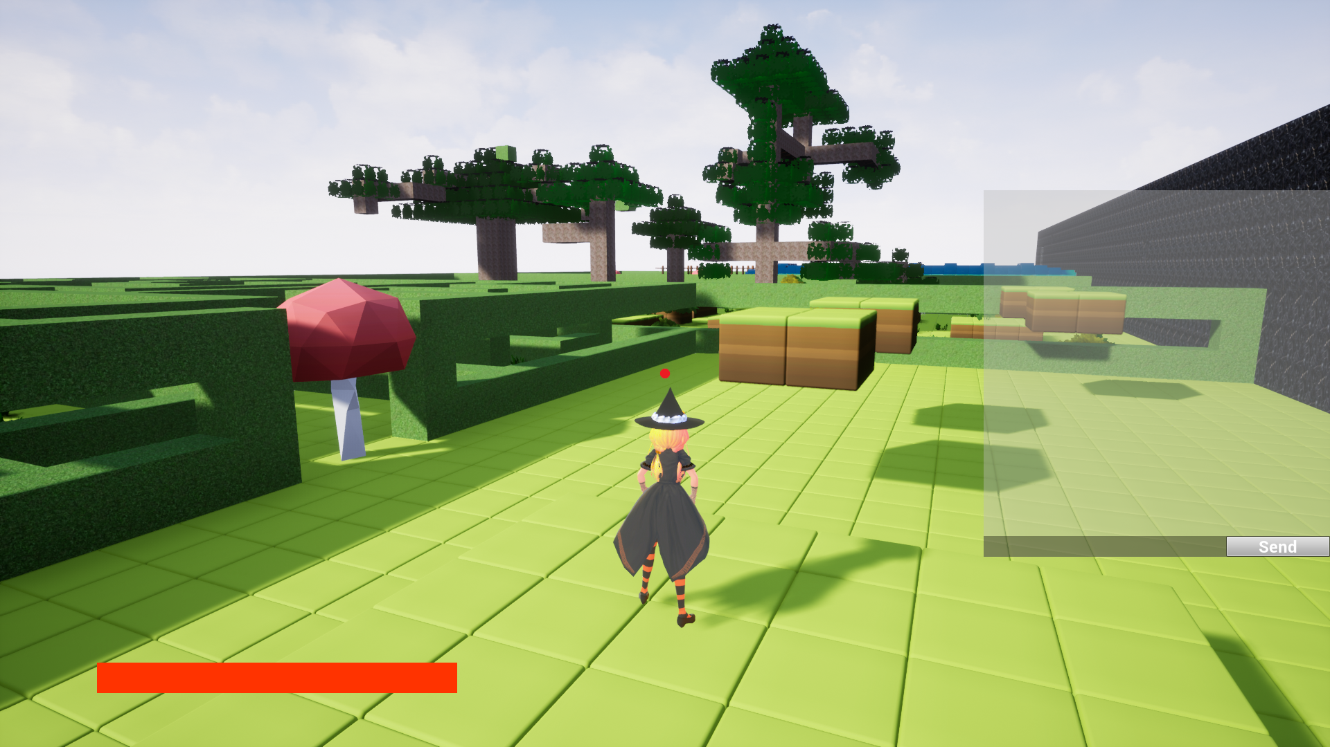
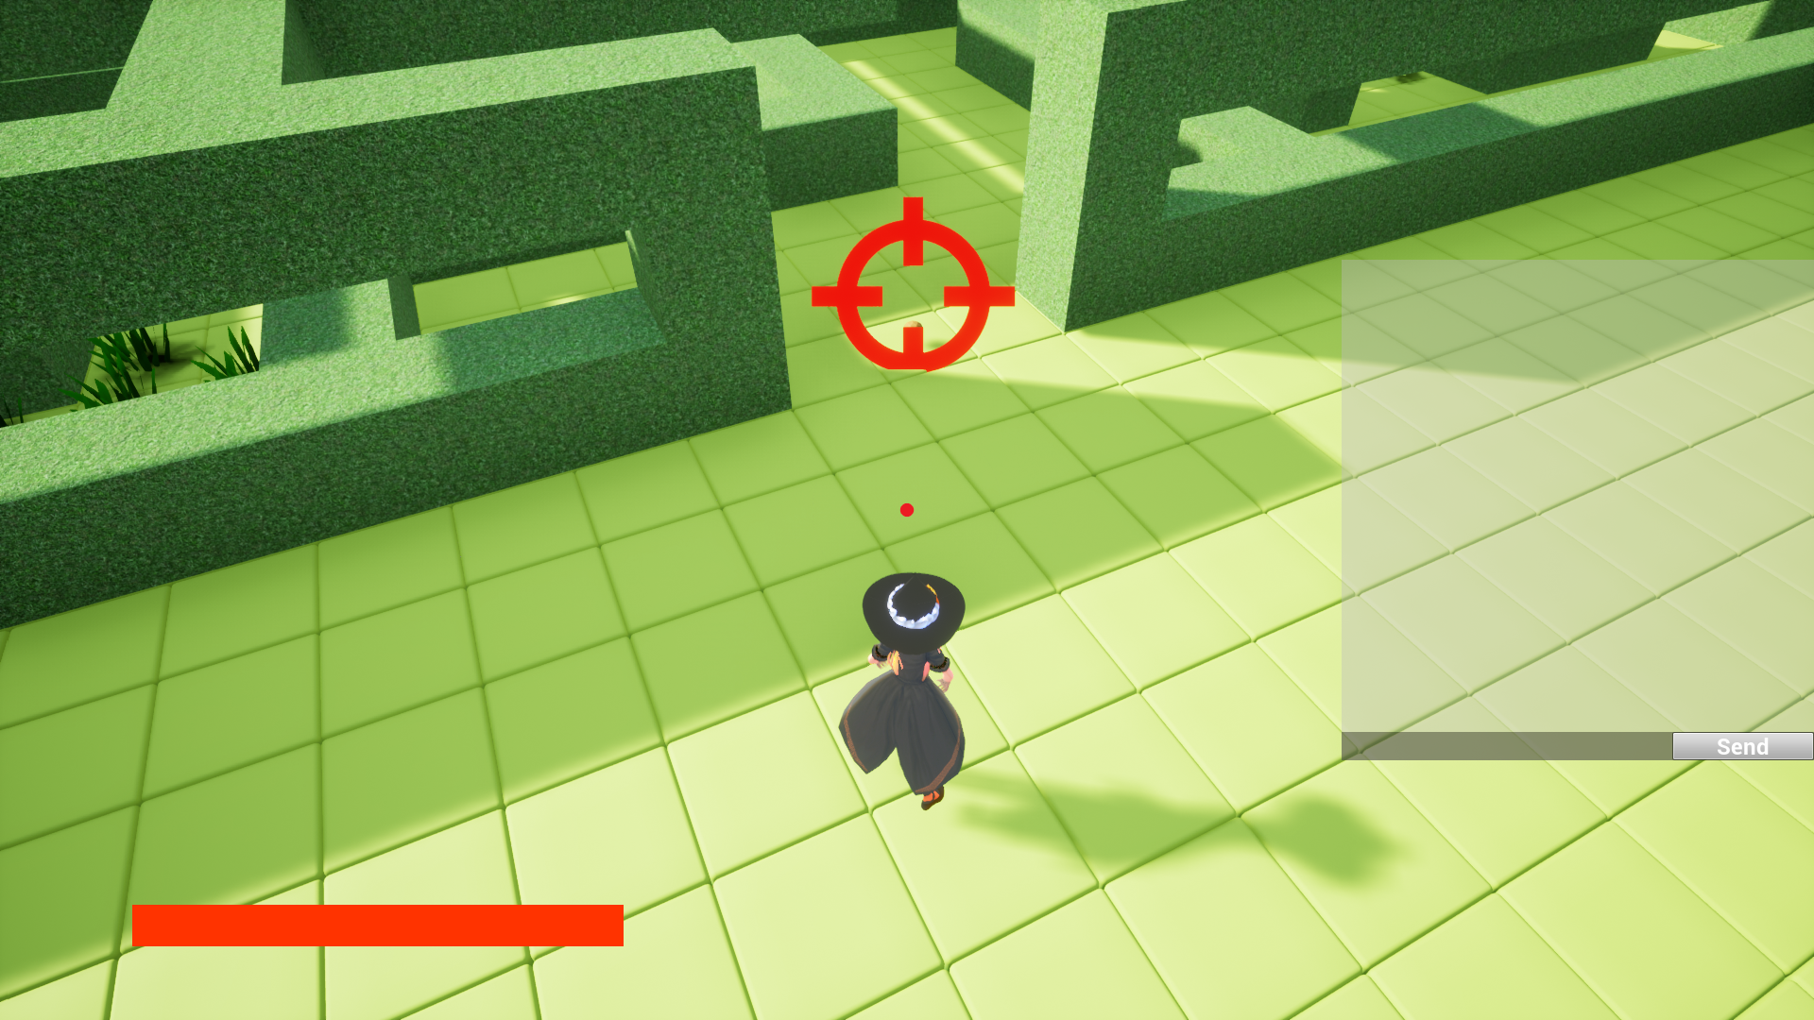
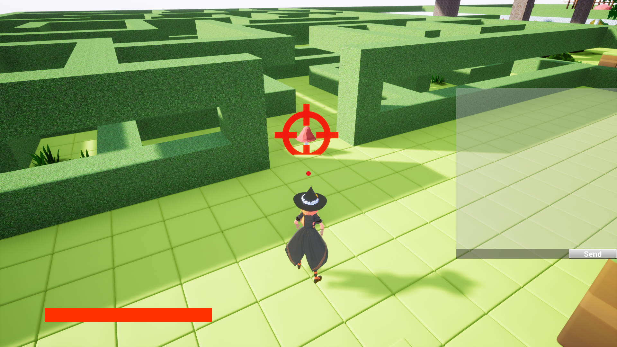
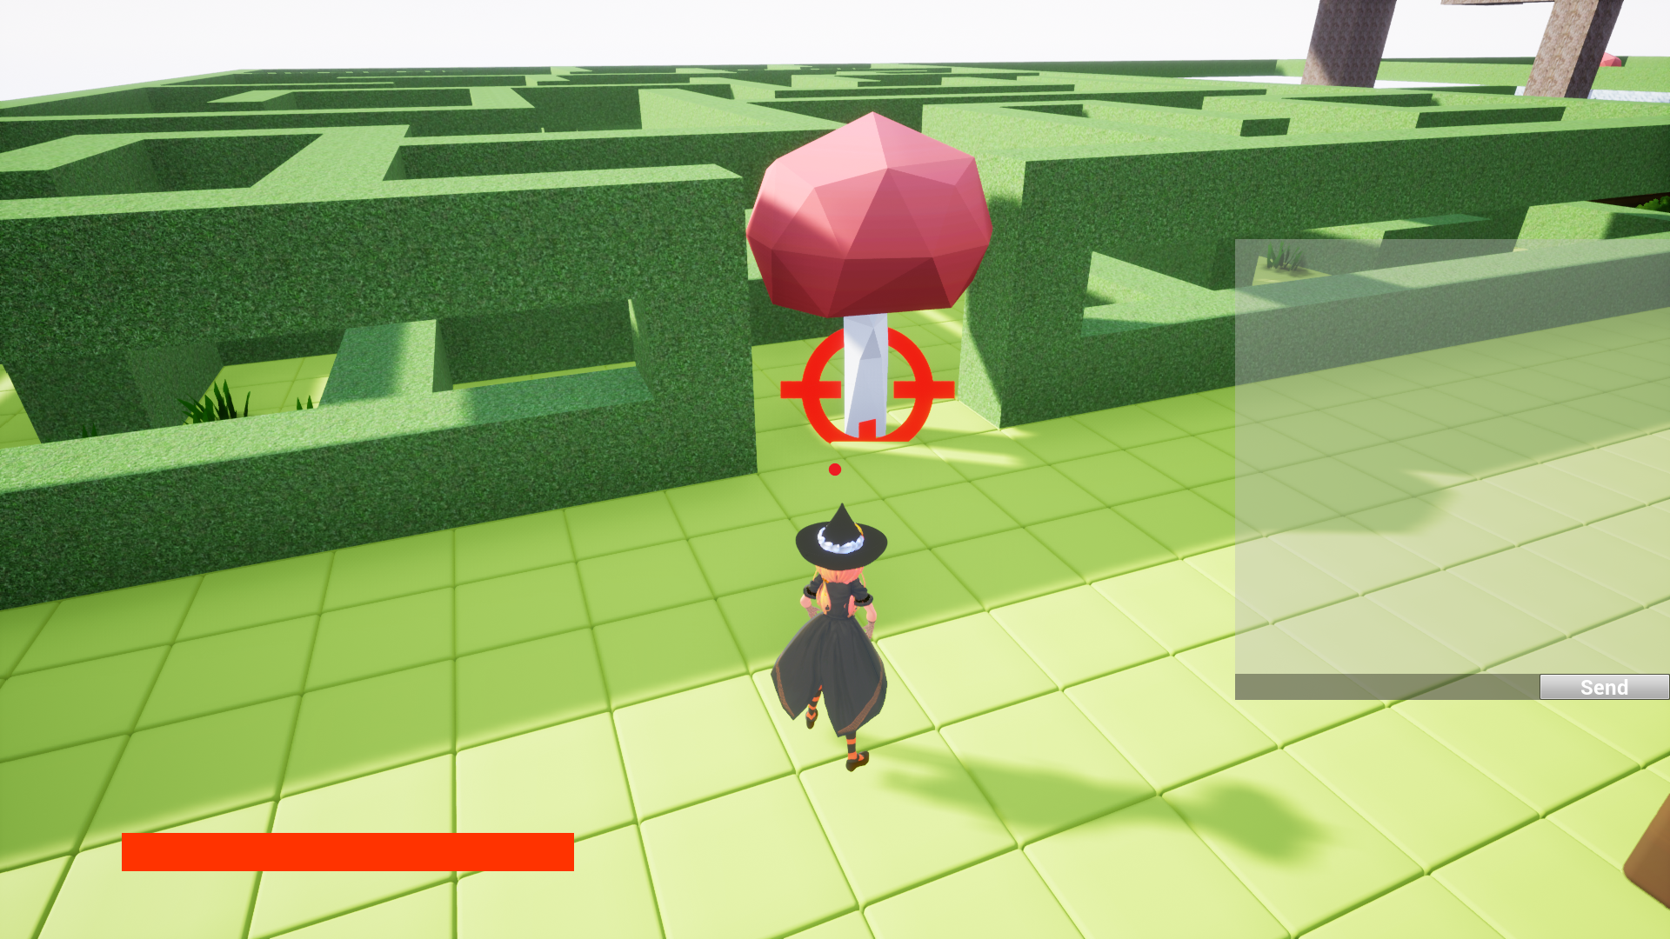
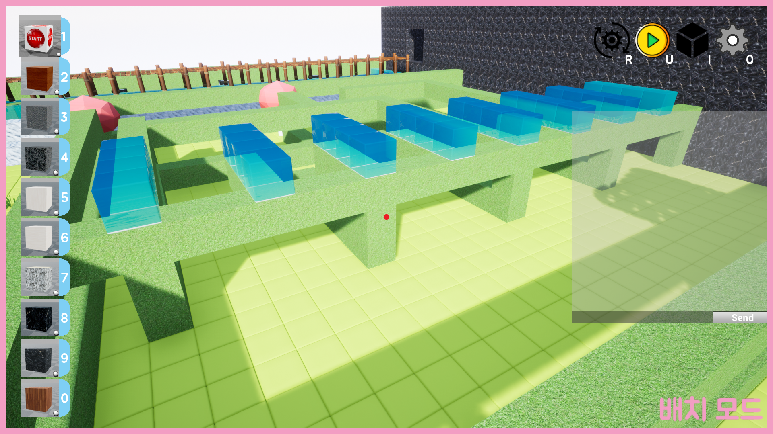



시간의 마녀
장르 : 샌드박스 플랫포머 시점 : 1인칭, 3인칭
제작 툴 : C++, Unreal Engine4 제작 인원 : 3인
플레이 모드
시간 마법
시간의 마녀_과거
시간의 마녀_현재
시간의 마녀_미래
시간의 마녀_플레이 모드
1. 시간 마법을 사용할 블록을 화면 중앙에 위치시키고, 마우스 오른쪽 클릭을 누르면 선택
UI가 나온다.
2. 선택 후 Q를 누르면 과거로 가고, E를 누르면 미래로 간다.
1. U키를 누르면 플레이 모드로 전환된다.
2. 플레이 모드로 전환되면 스타트 블록에서 모든
플레이어의 캐릭터가 생성된다.
3. WASD로 캐릭터가 이동하며, 스페이스바로 점프한다.
4. 점프는 입력의 강도에 따라 높이가 달라진다.
5. 맵 바깥으로 떨어지거나, 모든 HP가 떨어지면 스타트 블록에서 다시 살아난다.
6. 게임 종료 커맨드가 적용된 블록에 도달할 시, 게임은 클리어 된다.
블록 동작
1. 배치 모드일 때는 배치와 삭제의 이점을 위하여 동작하지 않는 블록 상태를 유지한다.
2. 플레이 모드로 전환 시 동작하지 않던 블록들을 동작시킨다.

Slide 13




시간의 마녀
장르 : 샌드박스 플랫포머 시점 : 1인칭, 3인칭
제작 툴 : C++, Unreal Engine4 제작 인원 : 3인
텔레포트 커맨드
떨어지는 용암 커맨드
텔레포트 커맨드 리스트
적용된 모닥불 블록
용암 커맨드 리스트
적용된 용암 블록
- 모닥불 위에 올라서면 2초 후 텔레포트하는 커맨드 -–
1. 상호작용 커맨드
캐릭터와 해당 블록이 접촉하면 다음 커맨드로 넘어가도록 함.
이는 아래 커맨드의 반복적인 작동을 막기 위함.
2. 대기 커맨드
캐릭터가 우연히 지나가다 실수로 커맨드를 동작시키는
불상사를 막기 위한 커맨드
3. 텔레포트 커맨드
지정한 좌표만큼 캐릭터를 순간이동 시키는 커맨드
4. 반복
위의 모든 커맨드를 실행하고, 다시 실행시키기 위한 커맨드
- 떨어지는 용암과 캐릭터가 충돌할 시 데미지를 주는 커맨드 -
1. 블록 이동
지정한 좌표만큼 지정한 속도로 블록을 이동시키는 커맨드
2. 데미지 부여
캐릭터와 해당 블록이 접촉하면 지정한 수치만큼 HP를
감소시키는 커맨드
3. 블록 초기화
블록의 위치와 모든 커맨드 진행사항을 초기화시키는 커맨드
블록은 처음 위치로 돌아가고, 다시 커맨드가 실행된다.

Slide 14







게임 이해도
A3 배틀로얄 순위 13위
미니어스 모험 순위 1위
이터널 리턴 솔로 랭킹 267위
이터널 리턴 솔로 대회 결승 진출
이터널 리턴 캠퍼스 배 결승 진출
파티파티 데코플레이 공략 글 작성
엘리온 전장 64위
위와 같이 다양한 게임 장르에서 높은 게임 이해도를 바탕으로 높은 순위에 등극하기도 하고, 대회에 나간 적이 있습니다.
또한, 단순히 게임 플레이에만 집중하지 않고, 내가 잘한다고 생각하는 분야의 공략 글을 작성하기도 하며 게임의 이해도를 높여왔습니다.

Slide 15
이상입니다.
임 건 호
010-5285-2385
rjsgh2119@gmail.com

